Slide 1
EVTZ „Europaregion Tirol-Südtirol-Trentino“
GECT „Euregio Tirolo-Alto Adige-Trentino“
KICK OFF MEETING
PROGETTO FIT4CO – FIT FOR COOPERATION
Trieste/Triest/Trst 11.04.2018
Christoph von Ach

Slide 2
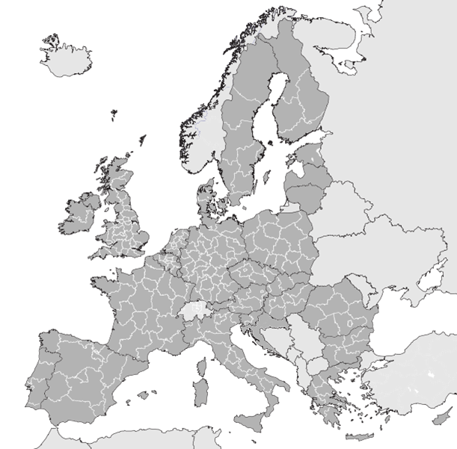
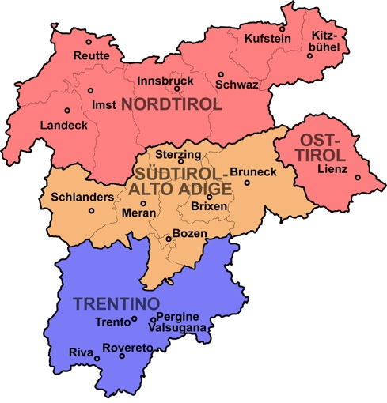

Slide 3
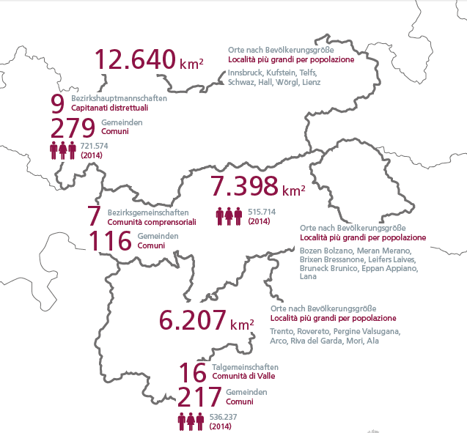
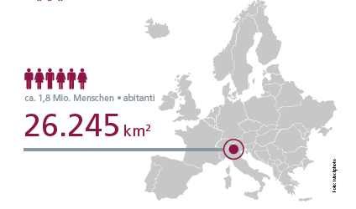

Slide 4
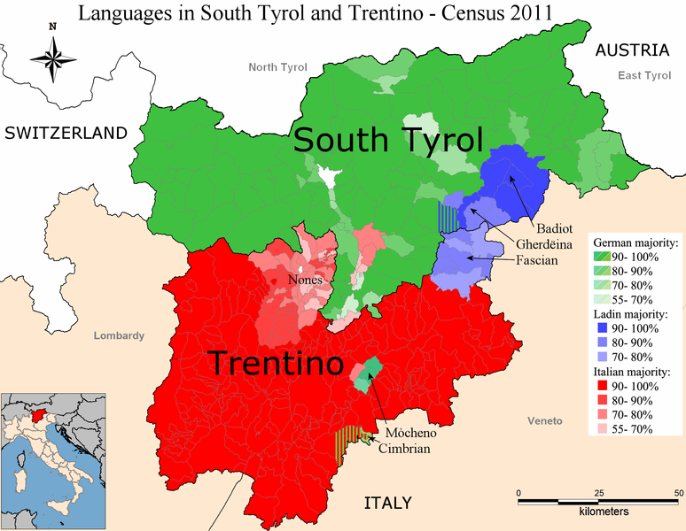
SPRACHEN / LINGUE
3 Muttersprachen / Madrilingue
Deutsch / Tedesco
Italienisch / Italiano
Ladinisch / Ladino

Slide 5
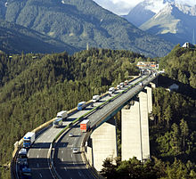
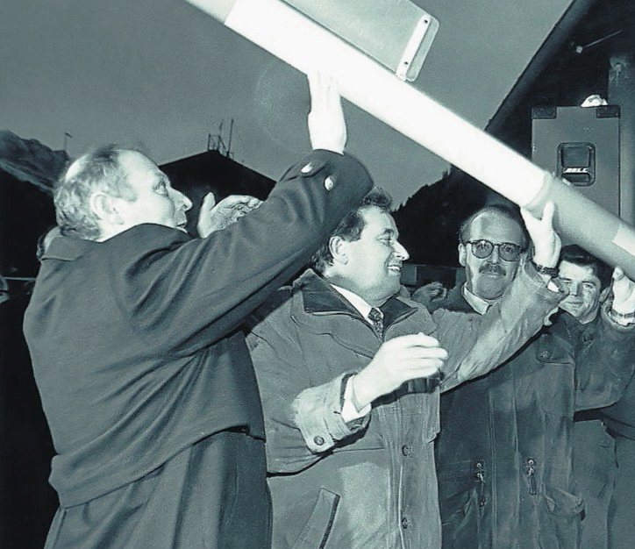
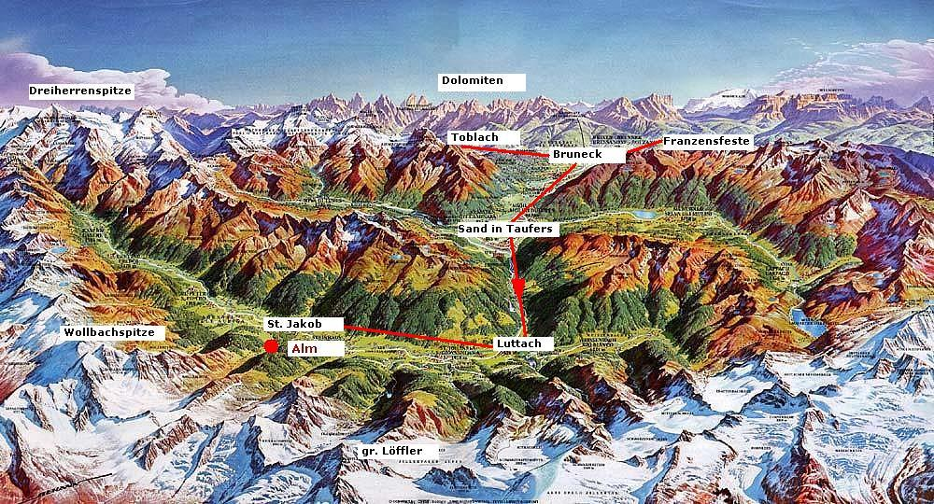
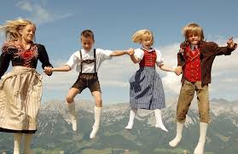
Gleiche Themen: Tourismus, Verkehr, Landwirtschaft…
Tematiche comuni: turismo, traffico, agricoltura…
Gemeinsame Lage in den Alpen / Zona comune nelle Alpi
Qualità di vita / Lebensqualität
Gemeinsame Vergangenheit…. Passato comune…..
Gemeinsame Kultur /
Cultura comune

Slide 6
1946: Pariser Vertrag sieht erleichterten Handel zwischen Tirol, Südtirol und Trentino vor (Accordino)
1980: Madrider Konvention- Europäisches Rahmenabkommen über die grenzüberschreitende Zusammenarbeit (in Kraft seit 30.06.1985)
1993: Rahmenabkommen zwischen Österreich und Italien über die grenzüberschreitende Zusammenarbeit von Gebietskörperschaften
2006: Verordnung 1082/2006 (EG) i.d.g.F. VO 1302/2013 (EU) über den Europäischen Verbund für territoriale Zusammenarbeit EVTZ
2011: Gründungsversammlung des EVTZ „Europaregion Tirol-Südtirol-Trentino“ auf Castel Thun/Trentino
1946: Accordo di Parigi prevede agevolazioni per il commercio tra la Regione Trentino-Alto Adige e il Land Tirolo (Accordino)
1980: Convenzione di Madrid – Convenzione quadro europea per la cooperazione transfrontaliera (in vigore dal 30/06/1985)
1993: Accordo quadro tra Italia e Austria sulla cooperazione transfrontaliera delle collettivita' territoriali
2006: direttiva 1082/2006 (CE) integrata e modificata dalla direttiva 1302/2013 (UE) sul Gruppo europeo di cooperazione territoriale GECT
2011: Assemblea costitutiva del GECT „Euregio Tirolo-Alto Adige-Trentino“ a Castel Thun/Trentino

Slide 7
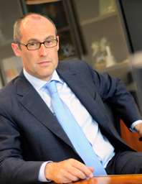
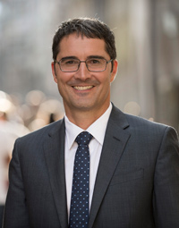
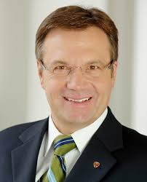
Präsident/presidente:
Arno Kompatscher
Alle 2 Jahre Wechsel zwischen: / Ogni 2 anni cambio tra:
Ugo Rossi, Trentino
Arno Kompatscher, Südtirol / Alto Adige
Günther Platter, Tirol / Tirolo

Slide 8
ZIELE - OBIETTIVI:
Stärkung der wirtschaftlichen, sozialen und kulturellen Beziehungen zwischen der Bevölkerung seiner Mitglieder
Förderung der territorialen Entwicklung seiner Mitglieder im Bereich ihrer jeweiligen Zuständigkeit
Stärkung der Abstimmung bei der gemeinsamen Teilnahme an Programmen der Europäischen territorialen Zusammenarbeit und anderen thematischen Programmen der EU
Vertretung der Interessen des EVTZ bei EU- und nationalen Einrichtungen
rafforzare i legami economici, sociali e culturali tra le rispettive popolazioni dei suoi membri
agire a favore dello sviluppo del territorio dei suoi membri negli ambiti di rispettiva competenza
favorire una maggiore concertazione nella partecipazione comune ai programmi di cooperazione territoriale europea e agli altri programmi tematici dell’Unione europea
Rappresentare gli interessi del GECT presso le istituzioni comunitarie e nazionali

Slide 9
STRUKTUR DES EVTZ / STRUTTURA DEL GECT
VERSAMMLUNG/ASSEMBLEA
3 Landeshauptmänner/Presidenti
3 Landesräte/Assessori
3 Landtagspräsidenten/Presidenti consiglio
3 Landtagsabgeordnete/Consiglieri provinciali
BESCHLUSS der RICHTLINIEN und des BUDGETS
DELIBERA sulle LINEE GENERALI e sul BILANCIO
VERSAMMLUNG
PRÄSIDENT/PRESIDENTE
Arno Kompatscher
(Südtirol-Alto Adige)
VERTRITT den EVTZ nach außen
RAPPRESENTA il GECT
verso terzi
PRÄSIDENT
ORGANE DES EVTZ
ORGANI DEL GECT
VORSTAND/GIUNTA
Landeshauptmänner der Mitglieder des EVTZ/Presidenti dei territori del GECT (Platter, Kompatscher, Rossi)
BESCHLUSS und UMSETZUNG des ARBEITSPROGRAMMS
DELIBERA e ATTUAZIONE del PROGRAMMA di LAVORO
GENERALSEKRETÄR/
SEGRETARIO GENERALE
Christoph von Ach
Unterstützt den Präsidenten und koordiniert die Tätigkeit gemeinsam mit / Coadiuva il Presidente e coordina le attività assieme a Matthias Fink (T), Valentina Piffer (TN)
VORSTAND
GENERAL- SEKRETÄR

Slide 10
EVTZ “Europaregion Tirol – Südtirol – Trentino”
GECT
“Euregio Tirolo-Alto Adige-Trentino”
DIREKTE PROJEKTE
Unmittelbar finanziert und umgesetzt durch EVTZ
PROGETTI DIRETTI
Finanziati e attuati direttamente dal GECT
INDIREKTE oder KOORDINIERTE PROJEKTE
Zusammenarbeit der Landesverwaltungen
PROGETTI INDIRETTI o COORDINATI
Collaborazione tra le Amministrazioni provinciali
EUROPÄISCHE PROJEKTE
Teilnahme am INTERREG-Programm Italien-Österreich
PROGETTI EUROPEI
Partecipazione al programmaINTERREG Italia-Austria

Slide 11
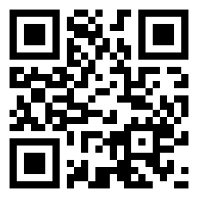
KONTAKTE / CONTATTI
Gemeinsames Büro der Europaregion
EVTZ „Europaregion Tirol-Südtirol-Trentino”
Ufficio comune dell‘Euregio
GECT „Euregio Tirolo-Alto Adige-Trentino“
Drususallee / Viale Druso 1
I- 39100 Bozen / Bolzano
Tel.: +39 0471 40 20 26
Fax.: +39 0471 40 50 16
e-mail: info@europaregion.info
web: www.europaregion.info
www.facebook.com/europaregion.info

